Slide 1
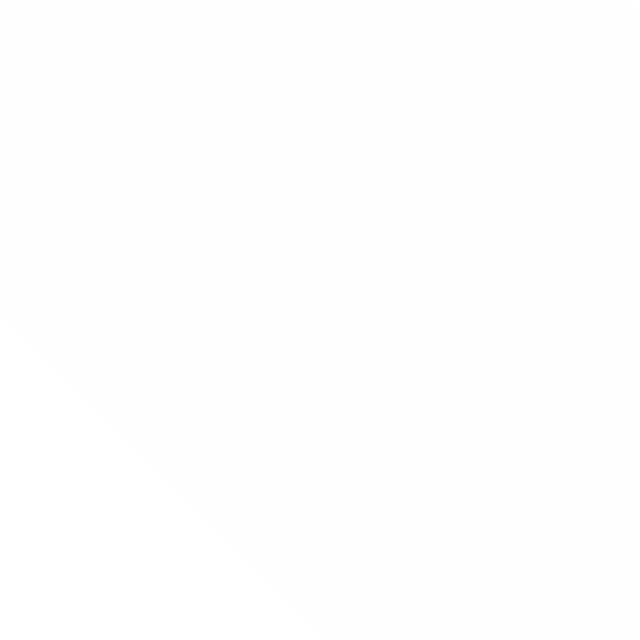

Valsts vides dienests
Būvniecības dalībnieku un VVD rīcība IVN gadījumā, ja ir izdoti tehniskie noteikumi;
Tehnisko noteikumu aktualizācija būvprojekta izmaiņu gadījumā;
Vēstījums būvniecības dalībniekiem – inspektoru pieredze.
Sandra Gaiduka – Atļauju pārvalde, Būvniecības un attīstības departaments
Mārtiņš Kļaviņš – Vidzemes reģionālā vides pārvalde

Slide 2
Atļauju pārvaldes iesaiste būvniecības procesā
Ietekmes uz vidi novērtējums
Sākotnējais ietekmes izvērtējums
Tehniskie noteikumi
Būvprojekts
Likuma Par ietekmes uz vidi novērtējumu 1. pielikums.
Procedūru koordinē Vides pārraudzības valsts birojs.
Ietekmes uz vidi novērtējuma procedūras laikā Dienesta Tehniskie noteikumi nevar tikt izsniegti
Likuma Par ietekmes uz vidi novērtējumu
3. divi prim pants par sākotnējā izvērtējuma nepieciešamību paredzētajām darbībām ;
2.pielikums
MK 27.01.2025. noteikumi Nr. 30 «Kārtība, kādā valsts vides dienests izdod tehniskos noteikumus paredzētajai darbībai»
MK 19.08.2014. noteikumi Nr.500 «Vispārīgie būvnoteikumi» 74.punkts

Slide 3
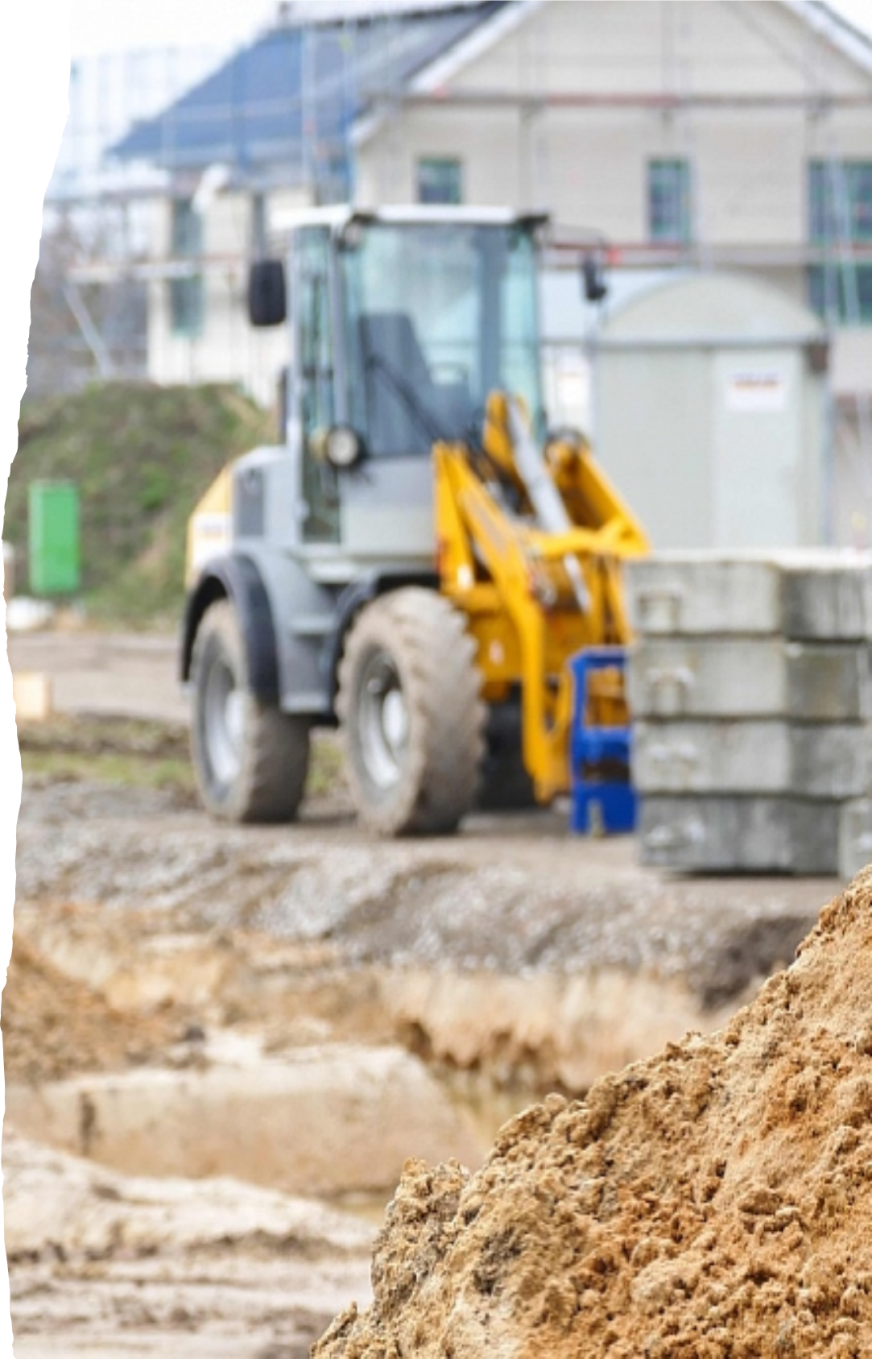

Būvprojekta skaņošana (I)
B
Ū
V
P
R
O
J
E
K
T
S
ir jāsaskaņo
Ir izsniegti TN ar vides aizsardzības prasībām
Ir izsniegts Atzinums, ka TN ar īpašām vides aizsardzības prasībām nav nepieciešami
Ir sagatavota Vēstule, ka paredzētajai darbībai TN nav nepieciešami
nav jāsaskaņo
Ir izdarīta atzīme BISā, ka paredzētajai darbībai TN nav nepieciešami
Ir pieņemts lēmums par Atteikumu izsniegt tehniskos noteikumus

Slide 4
Būvprojekta skaņošana (II)
Izmaiņas būvniecības iecerē
Izmaiņas tik būtiskas, ka jāveic sākotnējais ietekmes izvērtējums
Nav nepieciešams veikt sākotnējo ietekmes izvērtējumu
Ir pieņemts lēmums par atteikumu veikt sākotnējo izvērtējumu
Ir izsniegts atteikums izsniegt TN
Ir nepieciešams izsniegt TN ar vides aizsardzības prasībām
Nav nepieciešams izsniegt TN ar vides aizsardzības prasībām
ir jāsaskaņo
nav jāsaskaņo

Slide 5
Būves pieņemšana ekspluatācijā
Būvniecības informācijas sistēma (BIS)
- Iesniegums atzinuma saņemšanai iesniegts pirms darbu pabeigšanas (vai nav iesniegta visa nepieciešamā informācija, atbilstības sertifikāti, atzinumi no BIOR utt,);
- Pieprasa VVD atzinumu par pieņemšanu ekspluatācijā, ja VVD nav izsniedzis TN;

Slide 6
Būves pieņemšana ekspluatācijā
Būvniecības informācijas sistēma (BIS)
- Dokumentu viltojumi!!! (atbilstības deklarācijas, rēķini, pavadzīmes utt.)
- Pēdējais gadījums - dokumentiem ir veiktas manipulācijas un BIS sistēmā ievietotās inerto materiālu deklarācijas ir viltotas un minētie dokumenti ar norādītajiem reģistrācijas numuriem ir izdoti citam uzņēmumam, par citiem materiāla veidiem un piegādes laikiem.

Slide 7
Būves pieņemšana ekspluatācijā
Būvniecības informācijas sistēma (BIS)
- Dokumentu viltojumi!!! (atbilstības deklarācijas, rēķini, pavadzīmes utt.)
NODOTS POLICIJĀ
- Pēdējais gadījums - dokumentiem ir veiktas manipulācijas un BIS sistēmā ievietotās inerto materiālu deklarācijas ir viltotas un minētie dokumenti ar norādītajiem reģistrācijas numuriem ir izdoti citam uzņēmumam, par citiem materiāla veidiem un piegādes laikiem.

Slide 8
Būves pieņemšana ekspluatācijā
Būvniecības informācijas sistēma (BIS)
- Grūti pārbaudīt TN nosacījumus, kas attiecas uz pienākumiem "būvdarbu laikā";
«iesaistītās tehnikas aprīkojums ar NP absorbentiem»
- Nevar pārbaudīt to, ko neredz (visbiežāk NAI iekārtas atbilstība pasei);
«Iekārtas apjoms, iekārtas kvalitāte»

Slide 9
Būves pieņemšana ekspluatācijā
Būvniecības informācijas sistēma (BIS)
- TN punkts par sadedzināšanas iekārtu vai NAI testēšanu
Uzreiz nav pārbaudāms, pieņemam ekspluatācijā pēc garantijas vēstules, bet faktiski ne vienmēr pēc darbības uzsākšanas mums atsūta testēšanas pārskatu.

Slide 10
Būves pieņemšana ekspluatācijā
Atkritumi
- BISā nav norādīti radušies un nodotie atkritumi. Dažreiz ir pavadzīmes, svēršanas akti utt, kuras tikai pēc inspektoru aicinājuma tiek pievienotas;

Slide 11
Būves pieņemšana ekspluatācijā
Atkritumi
- BISā nav norādīti radušies un nodotie atkritumi. Dažreiz ir pavadzīmes, svēršanas akti utt, kuras tikai pēc inspektoru aicinājuma tiek pievienotas;
Demontāžas projektā vispārīgas frāzes:
darbi tiks veikti, ievērojot vides aizsardzības prasības;
atkritumu apsaimniekošana tiks veikta, ievērojot pašvaldības saistošos noteikumus;
nav skaidri norādīti visi būvniecības laikā radušies atkritumi un to apjomi (projektā redzam, ka maina 136m caurtekas, bet kur paliek 136m vecās?)

Slide 12
Būves pieņemšana ekspluatācijā
Atkritumi
- Būvnieks apgalvo, ka nekas nav radies vai aizvests uz būvnieka bāzi atkārtotai izmantošanai utt. Bet piemēram, plēves iepakojums, striķi, paletes jauna objekta būvniecībā būtu jābūt, jo viss ko pērk, parasti ir kaut kādos iepakojumos; Ja arī ir atkritumi oficiāli nodoti, ļoti reti ir sasaiste ar APUS pavadzīmi

Slide 13
Būves pieņemšana ekspluatācijā
Dažādi
- Veiktas darbības putnu ligzdošanas lieguma laikā, t.sk., mikrolieguma vai tā buferzonā
- Minerālmateriālu piegādes no problemātiskām atradnēm:
bez atļaujām,
pēc atļauju derīguma termiņa beigām,
virslimita/ārpus licences laukuma ieguve,
neievērojot vides aizsardzības normatīvo aktu prasības derīgo izrakteņu ieguvē utt.

Slide 14
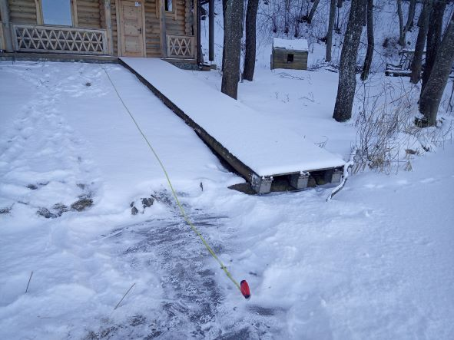
Būves pieņemšana ekspluatācijā
Dažādi
Ūdensobjekta 10m aizsargjosla

Slide 15
Būves pieņemšana ekspluatācijā
Dažādi
Dabas lieguma zona un citi liegumi.
Darbība bez TN.

Slide 16



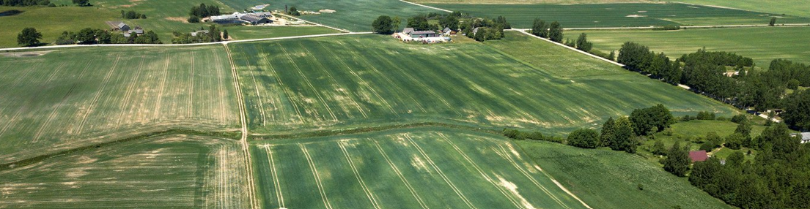
26 33 88 00(24/7)
@videsdienests
#KOPĀ PAR TĪRU LATVIJU
#KOPĀ PAR TĪRU LATVIJU

